Slide 1
1

Slide 2
Nội dung
Giới thiệu tổng quan
Nhiệm vụ đề tài
Đặc tả hệ thống
Thiết kế phần cứng
Kết quả hiện thực
Kết luận và hướng phát triển

Slide 3
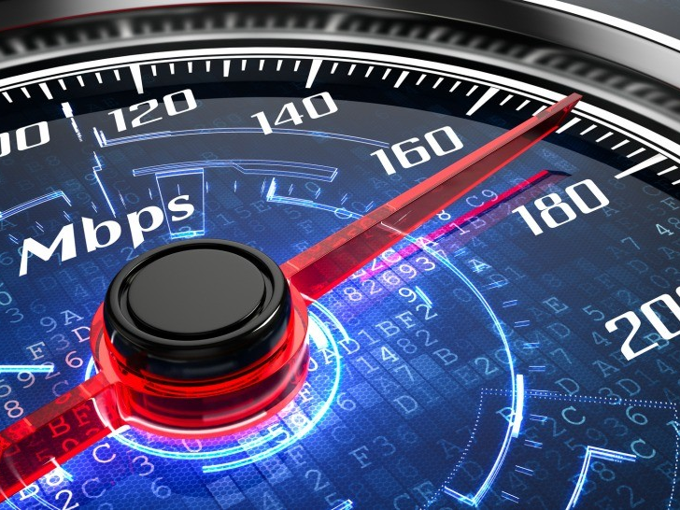
1. Giới thiệu tổng quan

Slide 4
1. Giới thiệu tổng quan
Tốc độ
Công suất
Kích thước
CPU

Slide 5
1. Giới thiệu tổng quan
Cấu trúc tập lệnh (CISC, RISC)
Cấu trúc CPU (Pipeline, VLIW, Superscalar...)

Slide 6

1. Giới thiệu tổng quan
Open-source
Đơn giản
Xu hướng hiện nay

Slide 7
1. Giới thiệu tổng quan
Berkeley
BOOM (2017(v1), 2019(v2.2.2))
Rocket (2016)
Z-Scale...
Boston University
BRISCV (2019)

Slide 8
1. Giới thiệu tổng quan
core | isa | pipeline stages | out-of-order | branch prediction | caches | issue width
Rocket | RV32/64/MAFD | 5 | In-order | Yes | Yes | 1
BOOM | RV64MAFD | 6 | Out-of-Order | Yes | Yes | 1,2,4
Z-Scale | RV32IM | 3 | In-order | No | Yes | 1

Slide 9
2. Nhiệm vụ đề tài
Cấu trúc tập lệnh RISC-V
Cấu trúc Pipeline
Cấu trúc Branch Prediction
Cấu trúc Partial Dual-Issue
Thiết kế CPU

Slide 10

3. Đặc tả hệ thống

Slide 11
3. Đặc tả hệ thống
Name | AQUAcore
32-bit/64bit address | 32-bit address
ISA | RISC-V
Base ISA | RV32I
Extensions | No
Pipeline | 6 stages – Partial Dual-Issue
PIPELINE SCheduling | In order static issue
Branch Prediction | BTB – 1K entries, 8-bit history, G-Share
Language | SystemVerilog

Slide 12
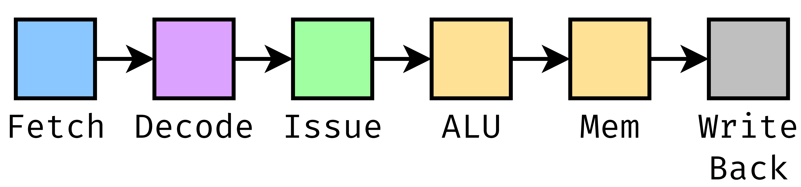
4. Thiết kế phần cứng
Structure Hazard
Data Hazard
Control Hazard

Slide 13
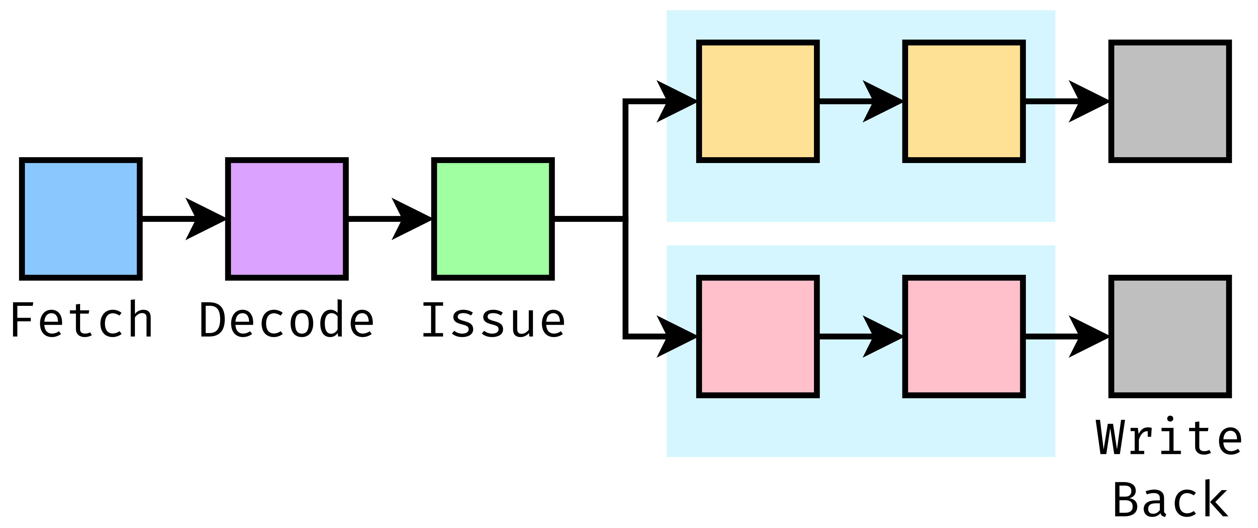
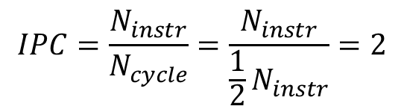

4. Thiết kế phần cứng
$$IPC=1$$
$$IPC=\frac{N_{instr}}{N_{cycle}}=\frac{N_{instr}}{\frac{1}{2}N_{instr}}=2$$

Slide 14
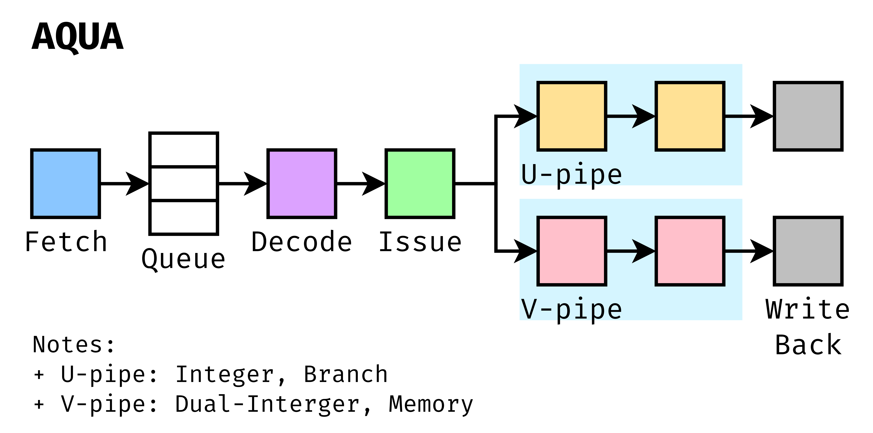
4. Thiết kế phần cứng
2 câu lệnh được xử lý trong 1 chu kỳ máy
2 câu lệnh phải đáp ứng đủ yêu cầu

Slide 15
4. Thiết kế phần cứng
 | U_PIPE | V_PIPE
ALU instr. | ● | ●
Control Transfer Instr. | ●
Load/Store Instr. |  | ●
Hai câu lệnh không cùng là Control Transfer Instruction
Hai câu lệnh không cùng là Load/Store Instruction
Câu lệnh sau không sử dụng kết quả của câu lệnh trước

Slide 16
4. Thiết kế phần cứng
 | 1 | 2 | 3 | 4
Fetch | B | A1 |  | A2
Decode |  | B
Issue |  |  | B
Execute 1 |  |  |  | B
Execute 2
Write Back
instruction type | latency
ALU | 0
Load | 1
Branch | 0 hoặc 2

Slide 17
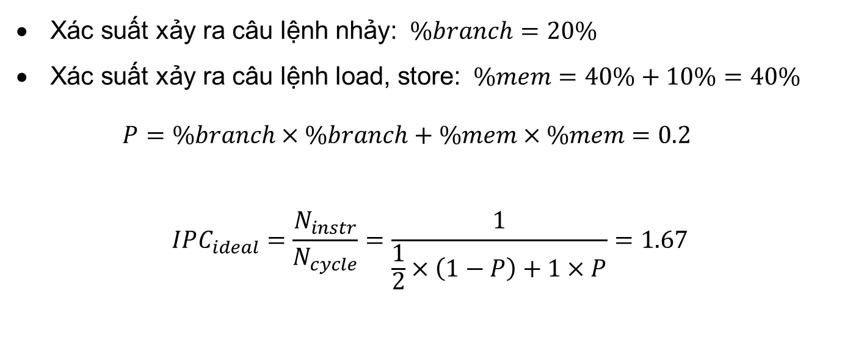
4. Thiết kế phần cứng
Xác suất xảy ra câu lệnh nhảy: $\%branch=20\%$
Xác suất xảy ra câu lệnh load, store: $\%mem=40\%+10\%=40\%$
$$P=\%branch×\%branch+\%mem×\%mem=0.2$$
$$IPC_{ideal}=\frac{N_{instr}}{N_{cycle}}=\frac{1}{\frac{1}{2}×\left(1−P\right)+1×P}=1.67$$
*(sử dụng SPEC CPU2006)

Slide 18
4. Thiết kế phần cứng

Slide 19
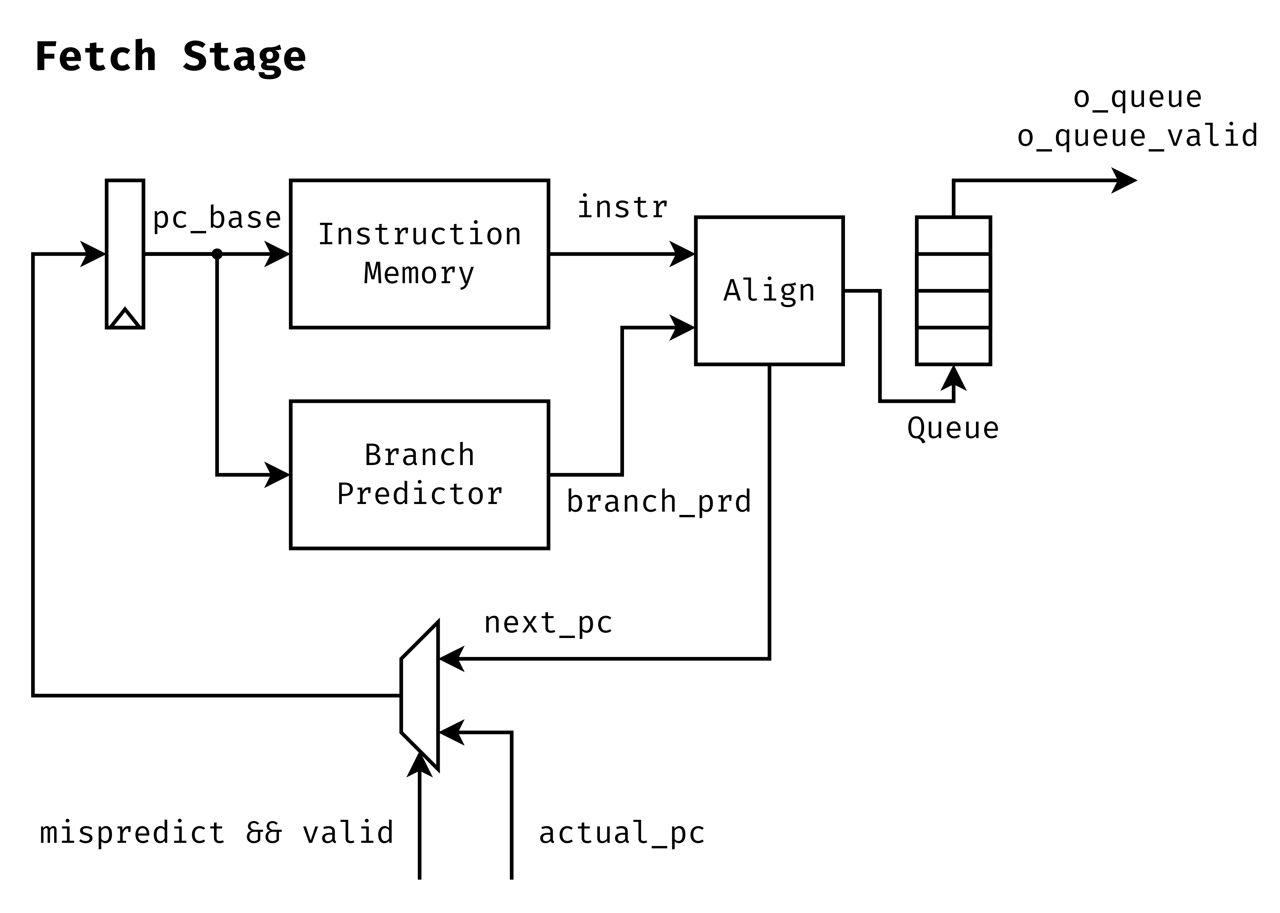
Fetch

Slide 20
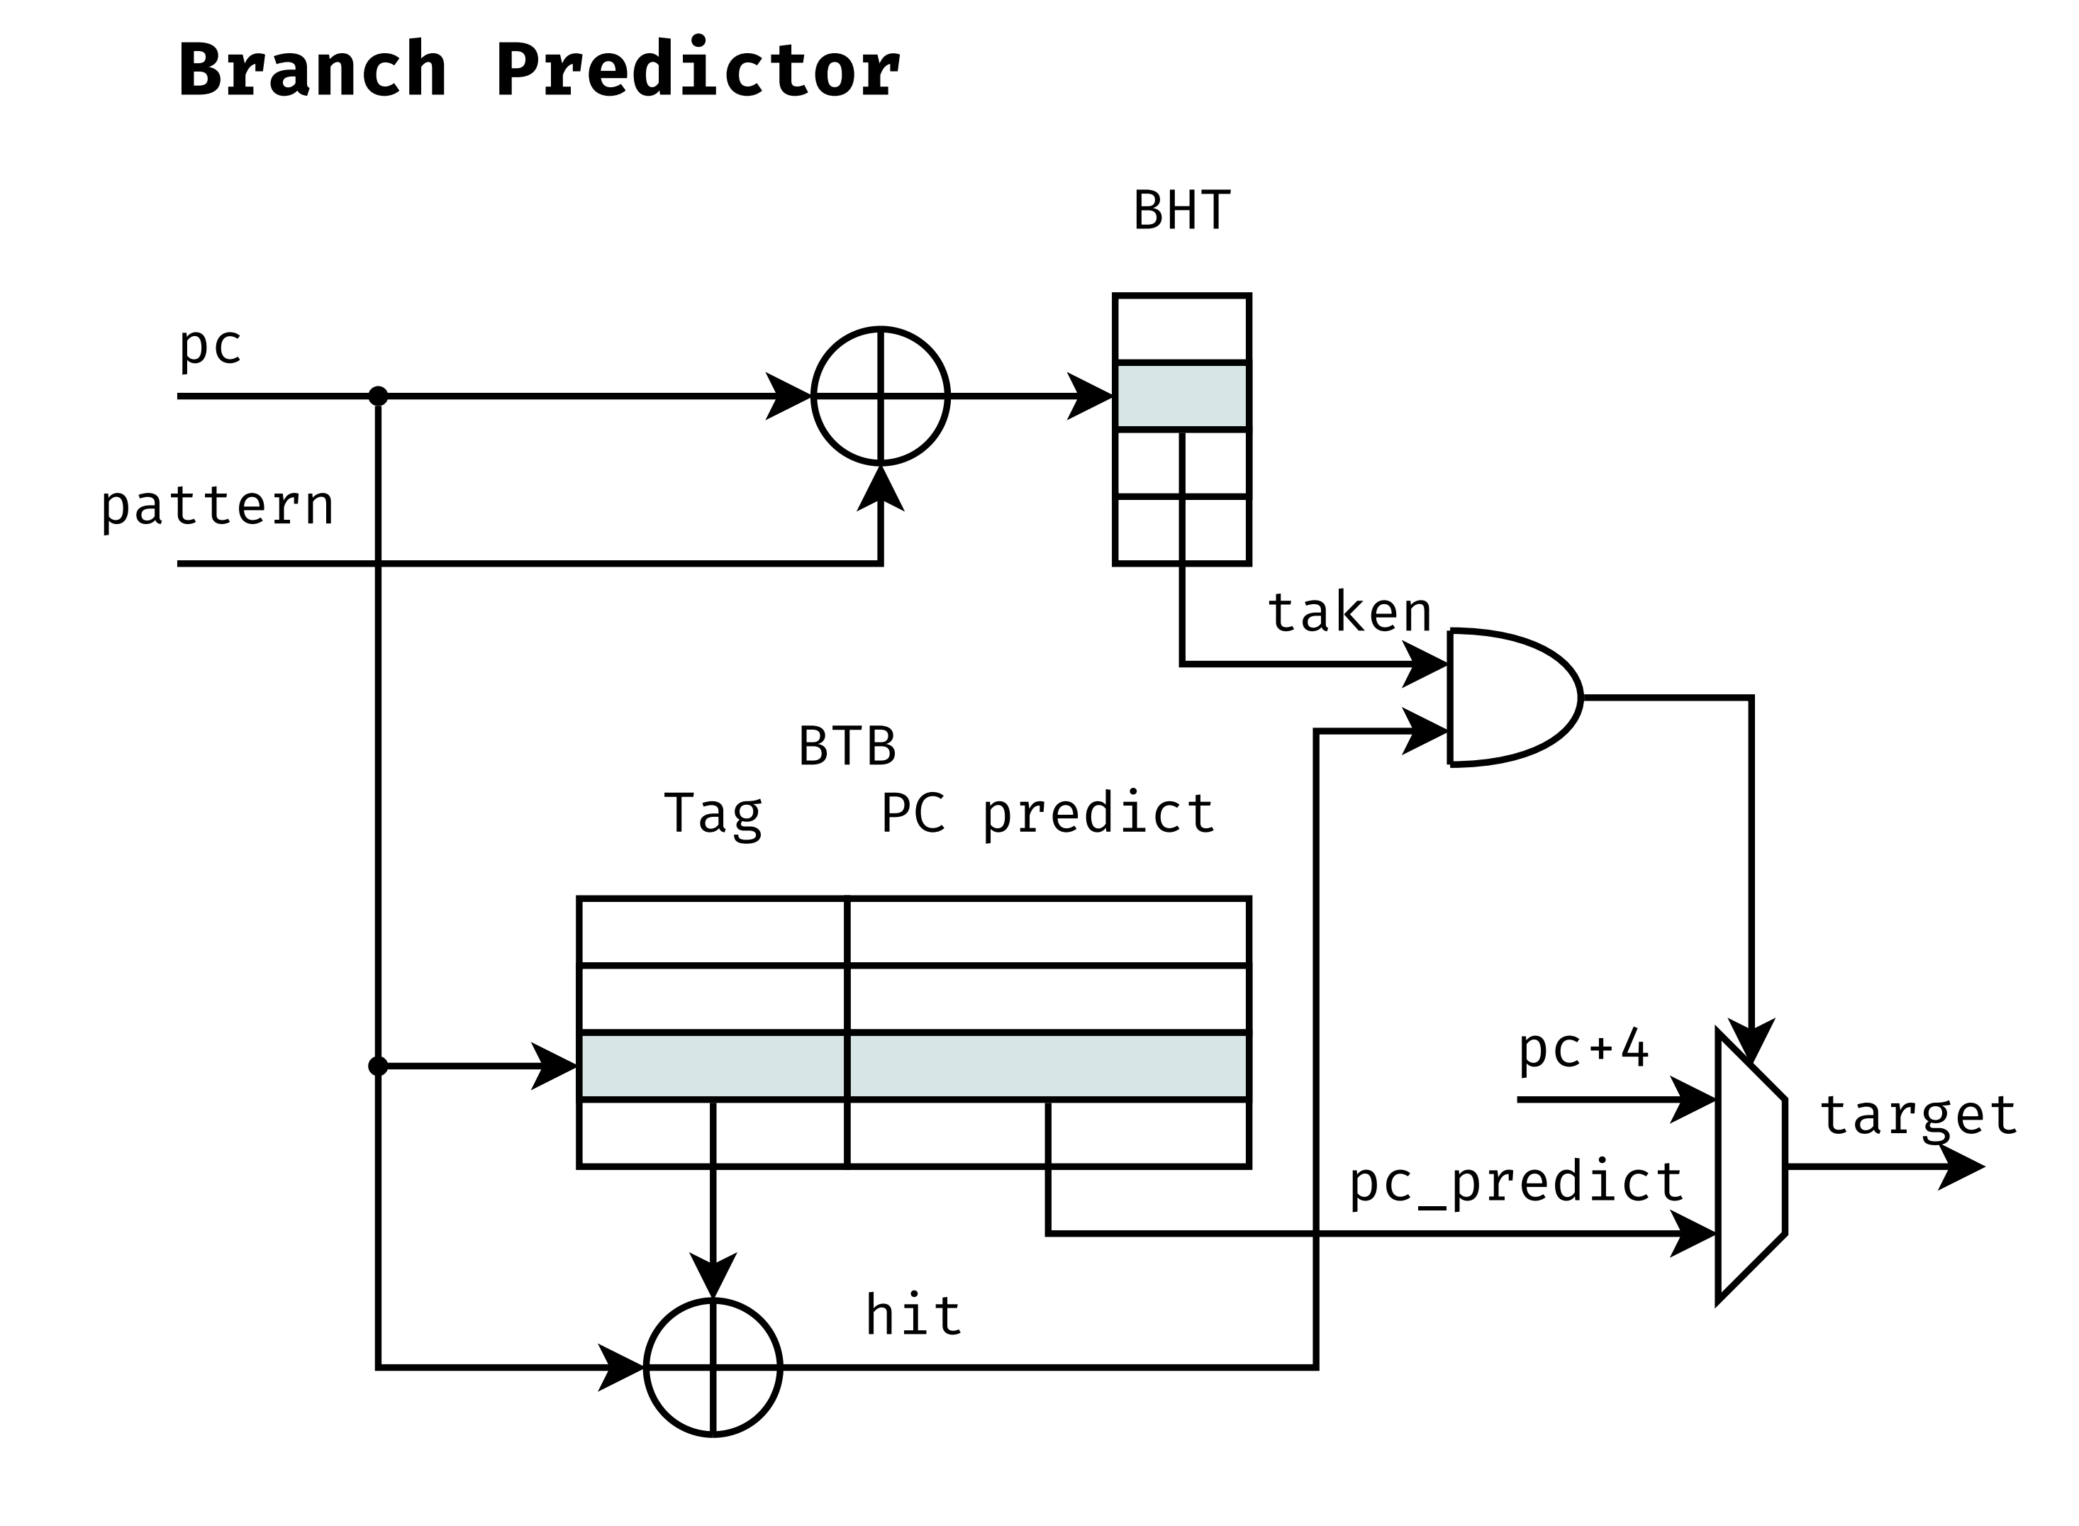
Branch Predictor

Slide 21
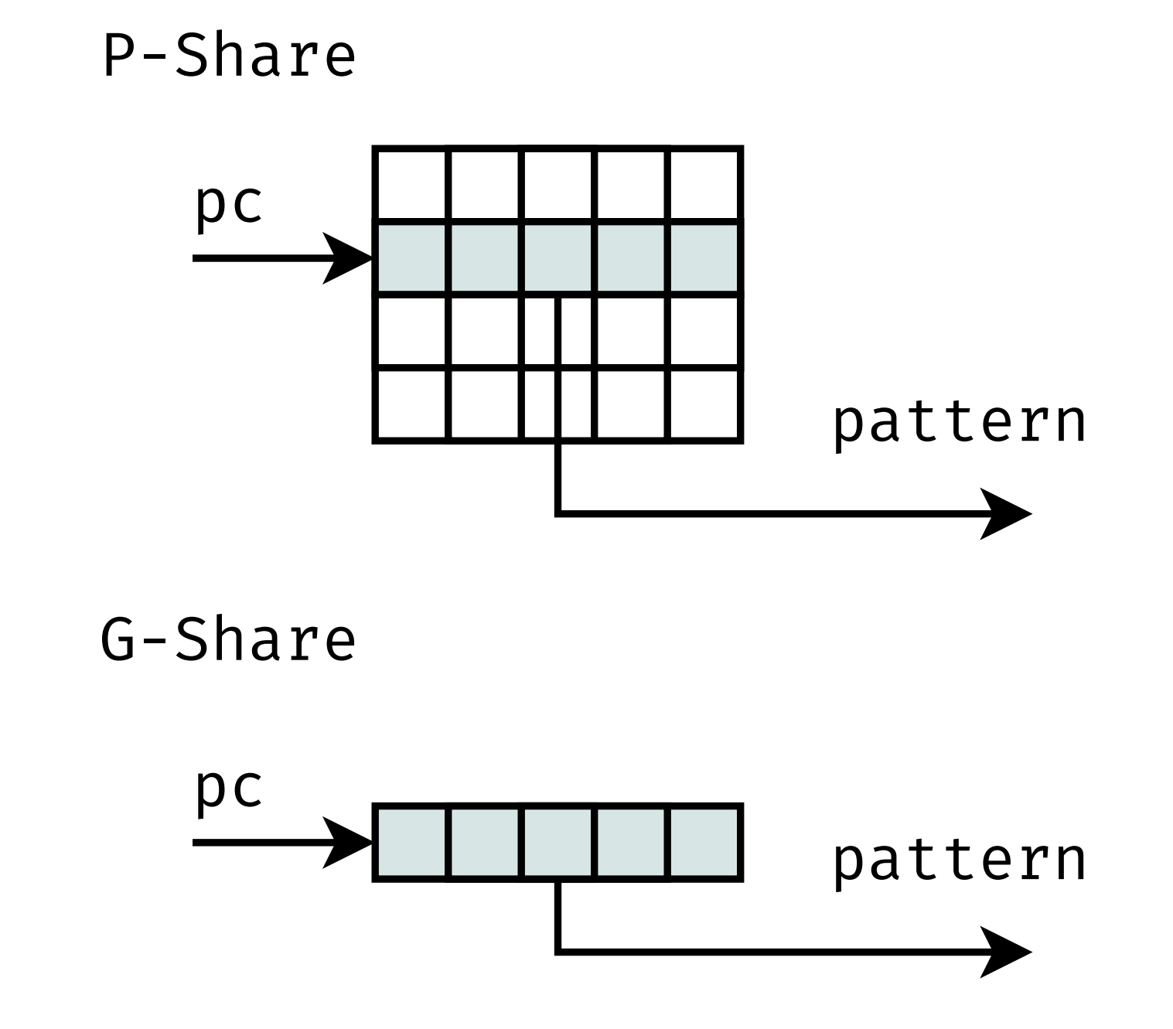
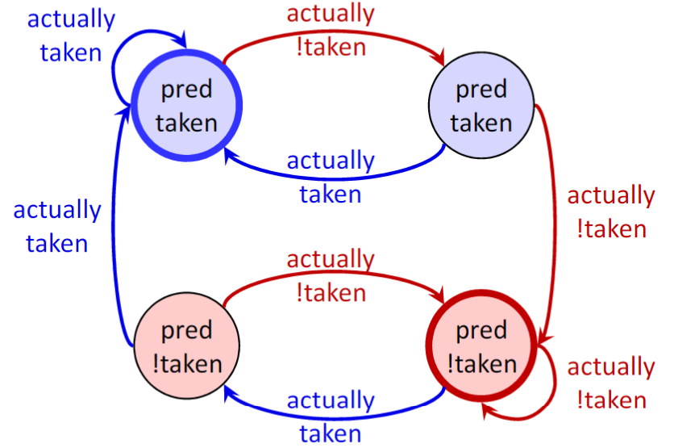
Branch Predictor

Slide 22
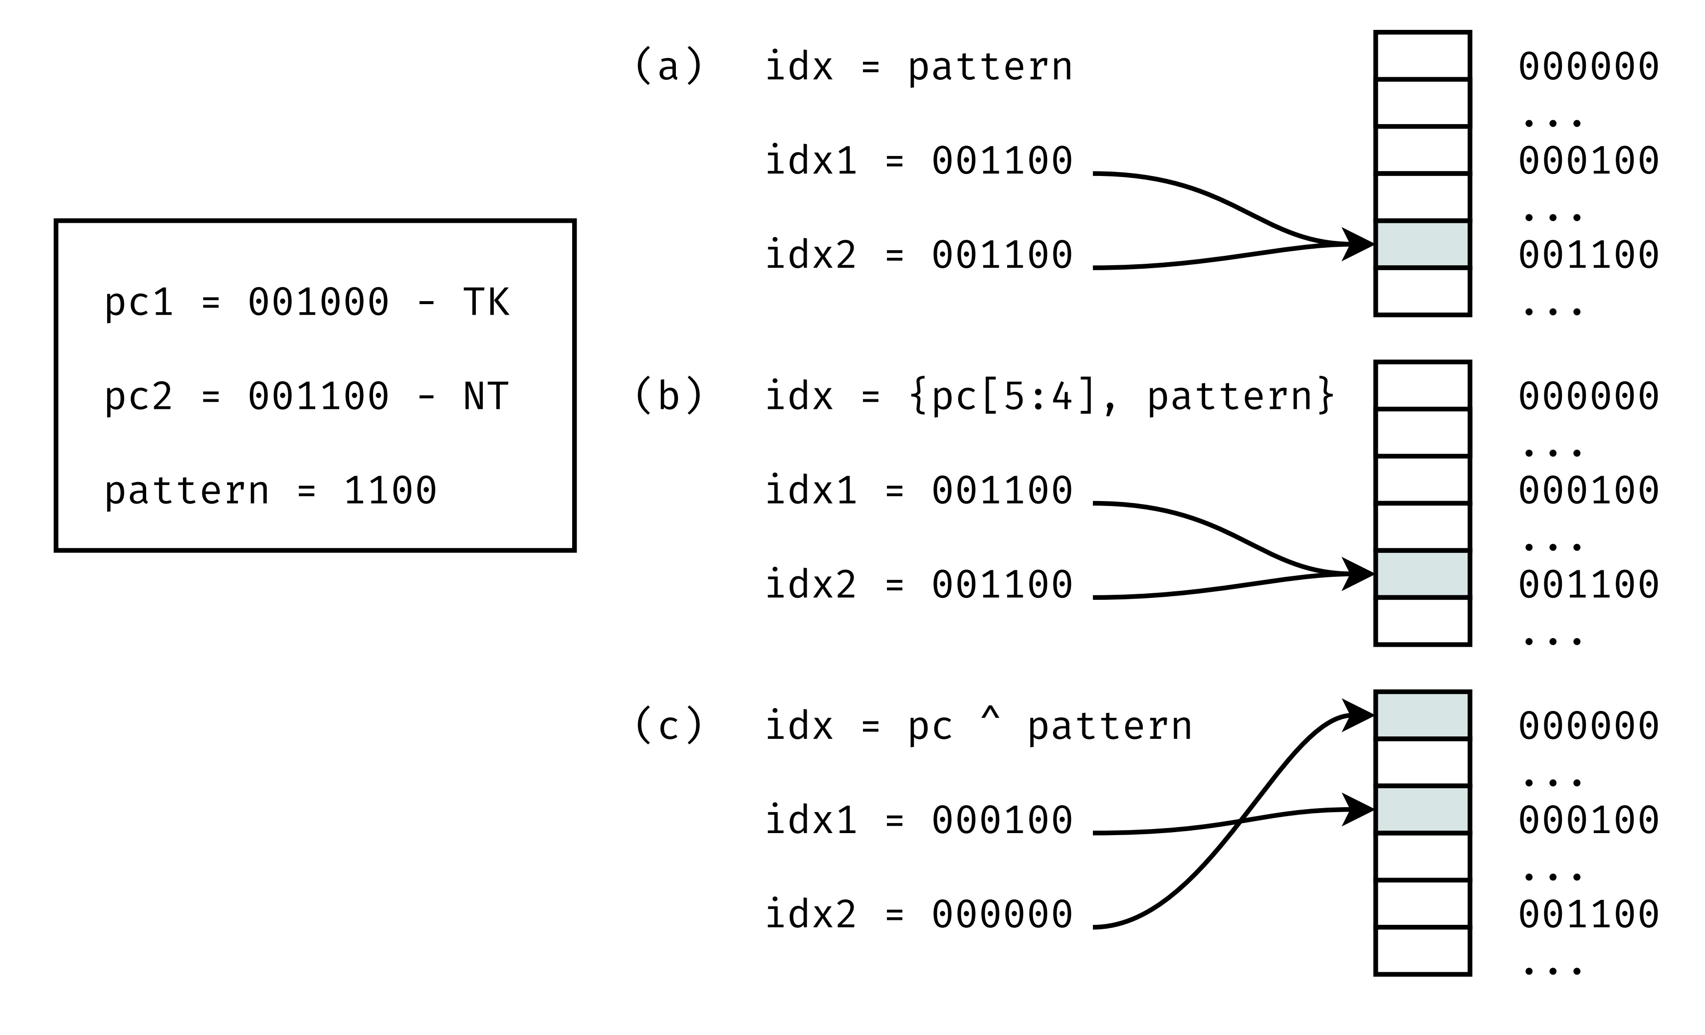
Điều chế tín hiệu idx

Slide 23
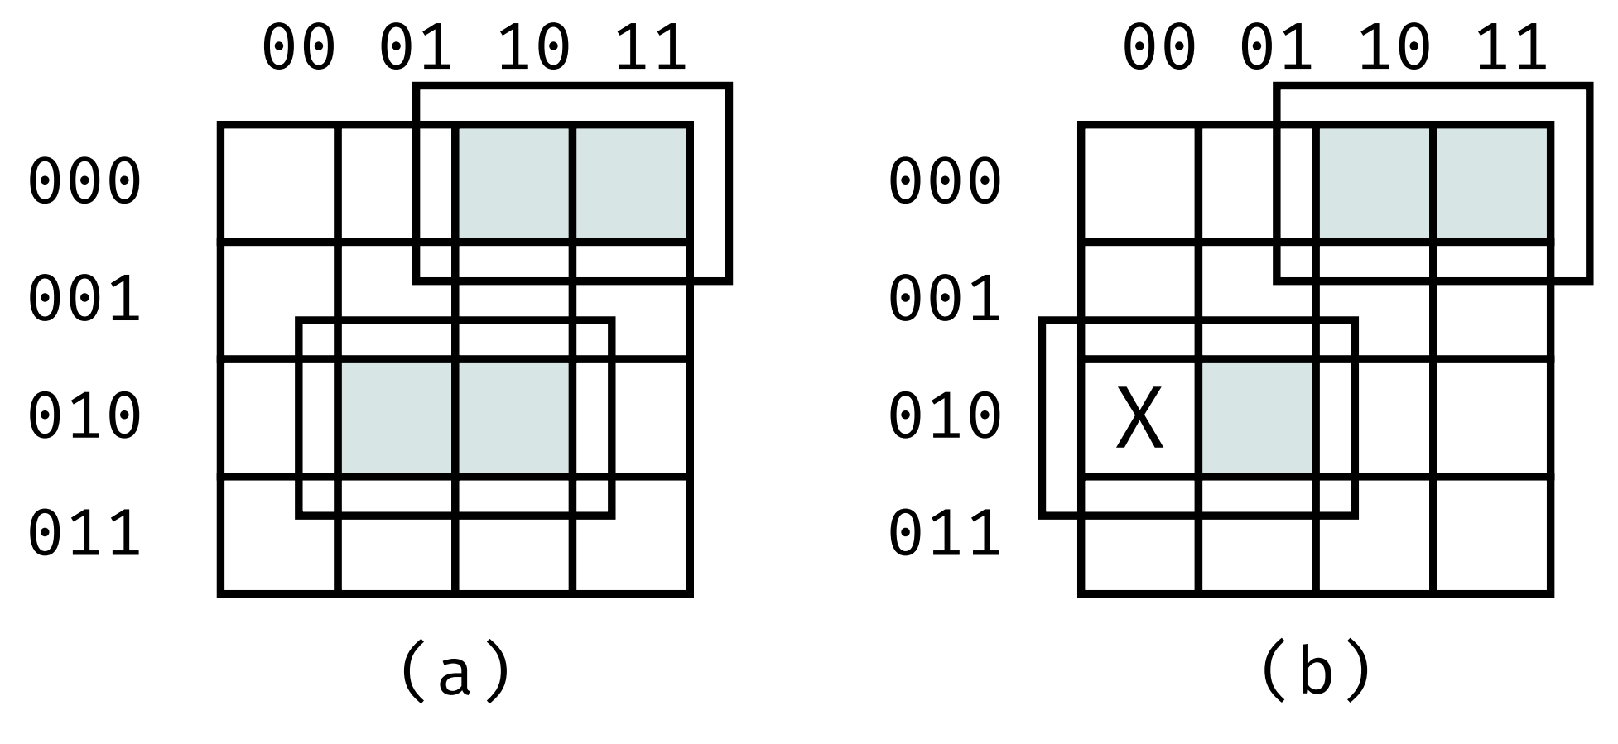
Align

Slide 24
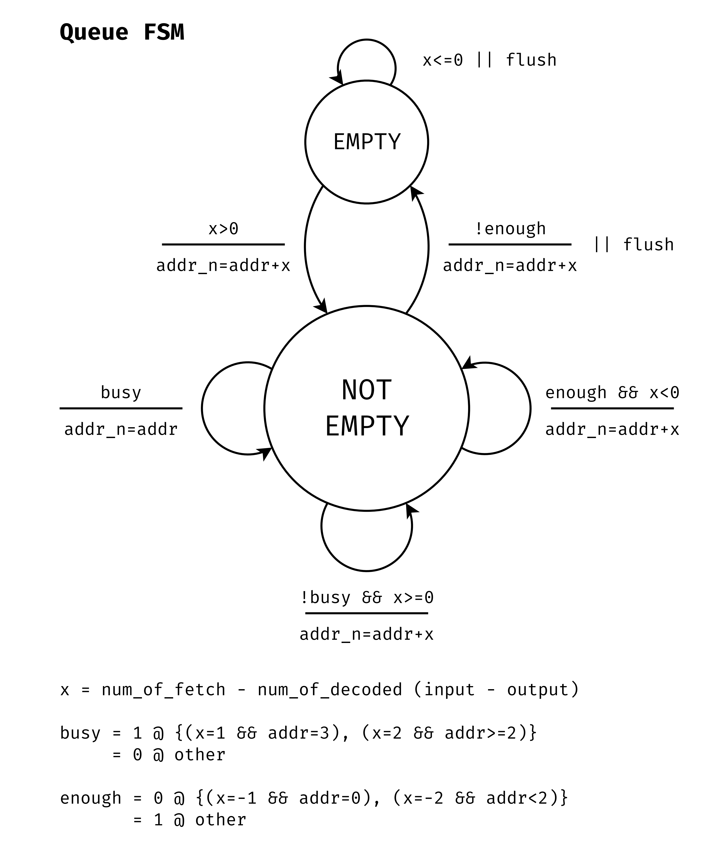
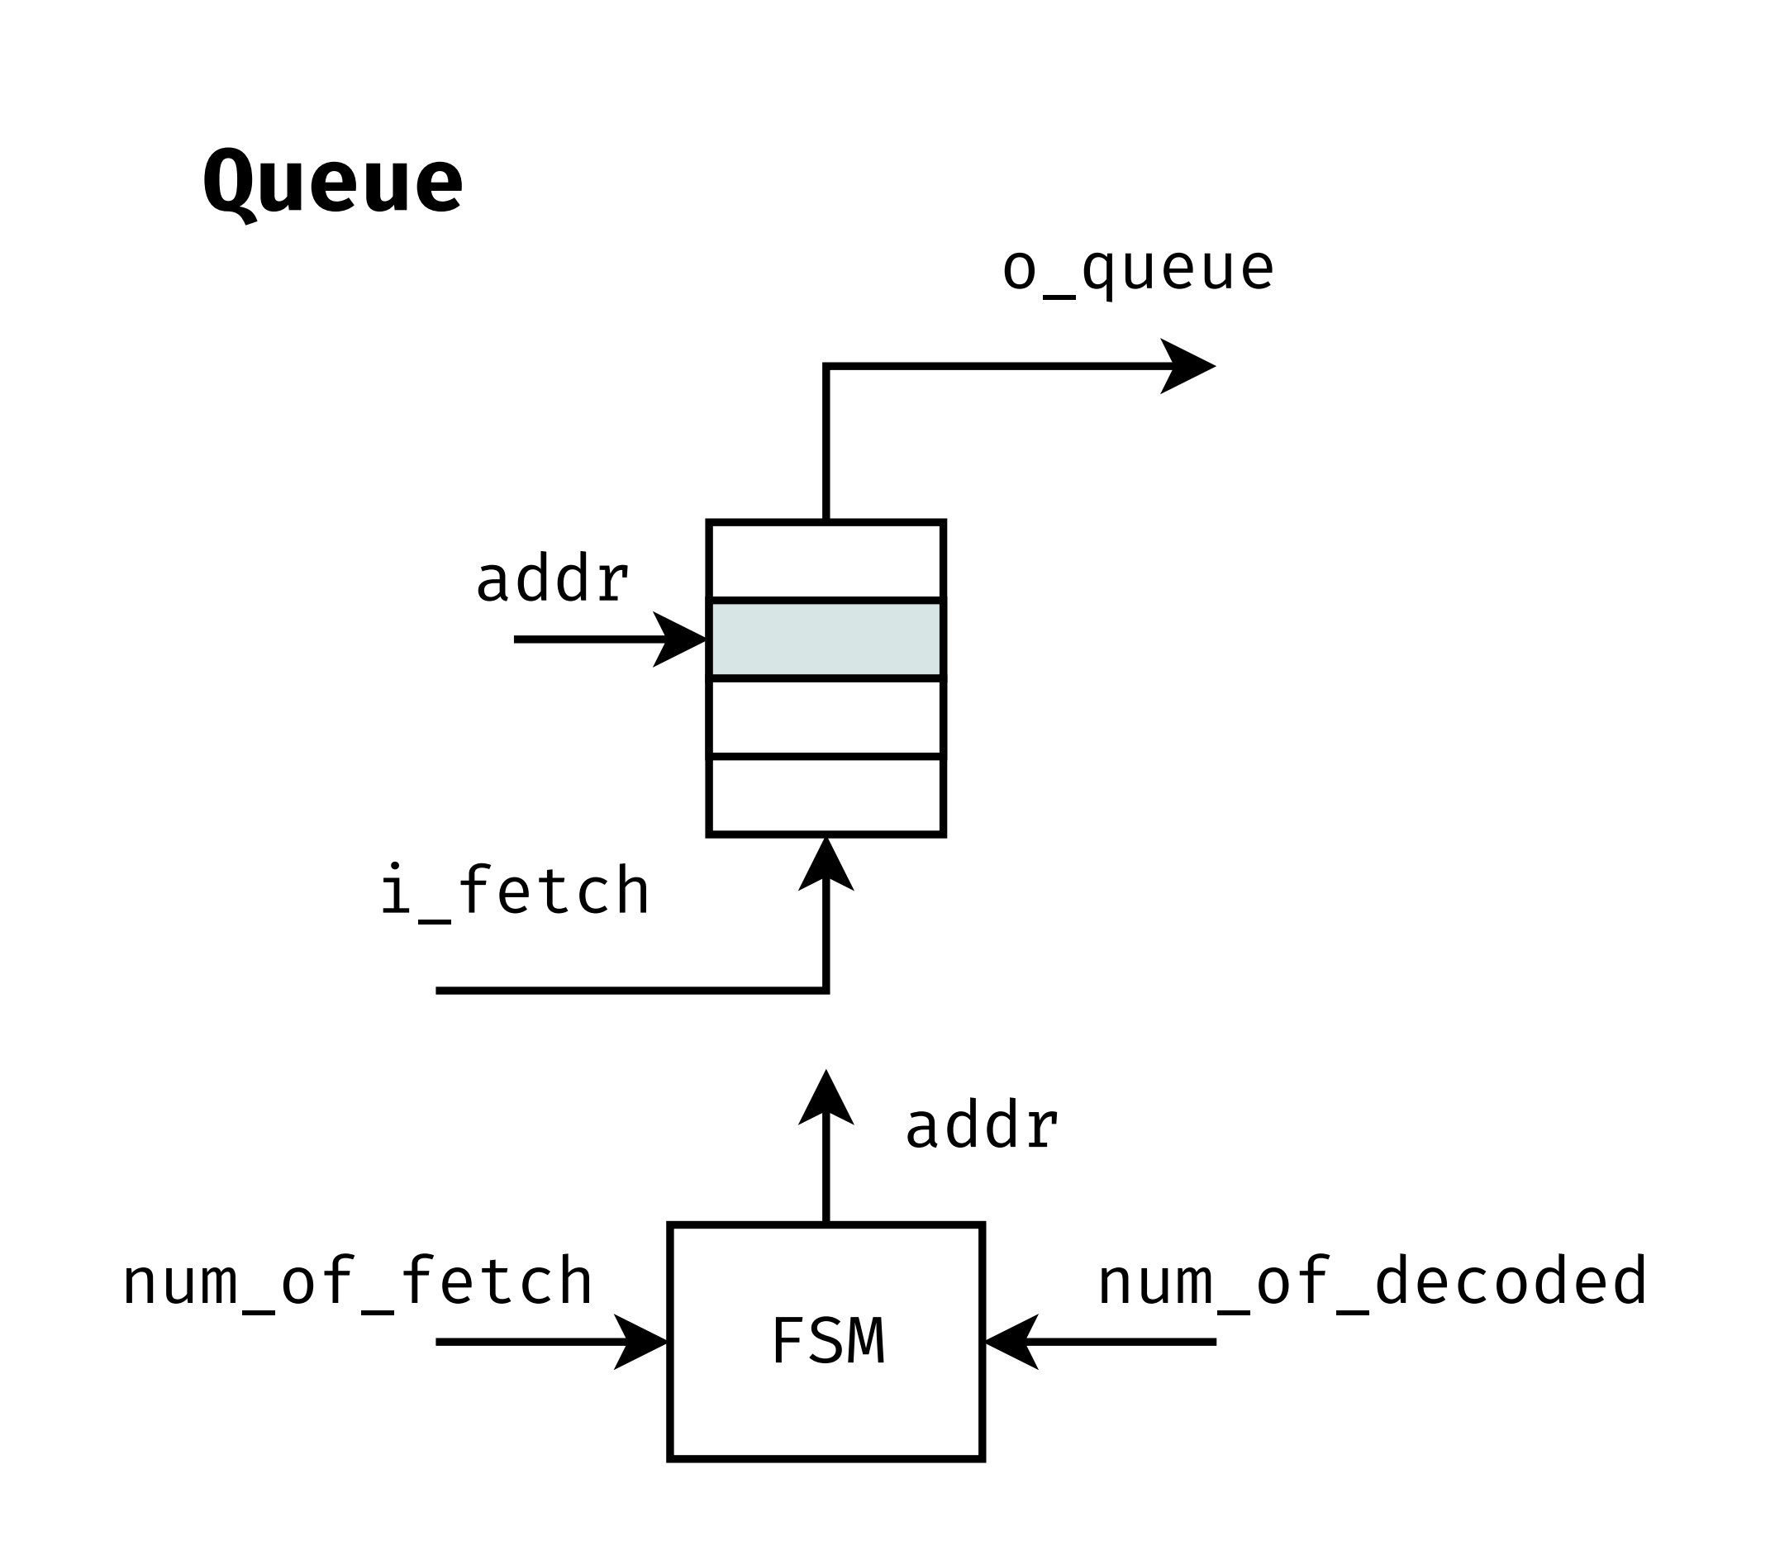
Queue

Slide 25
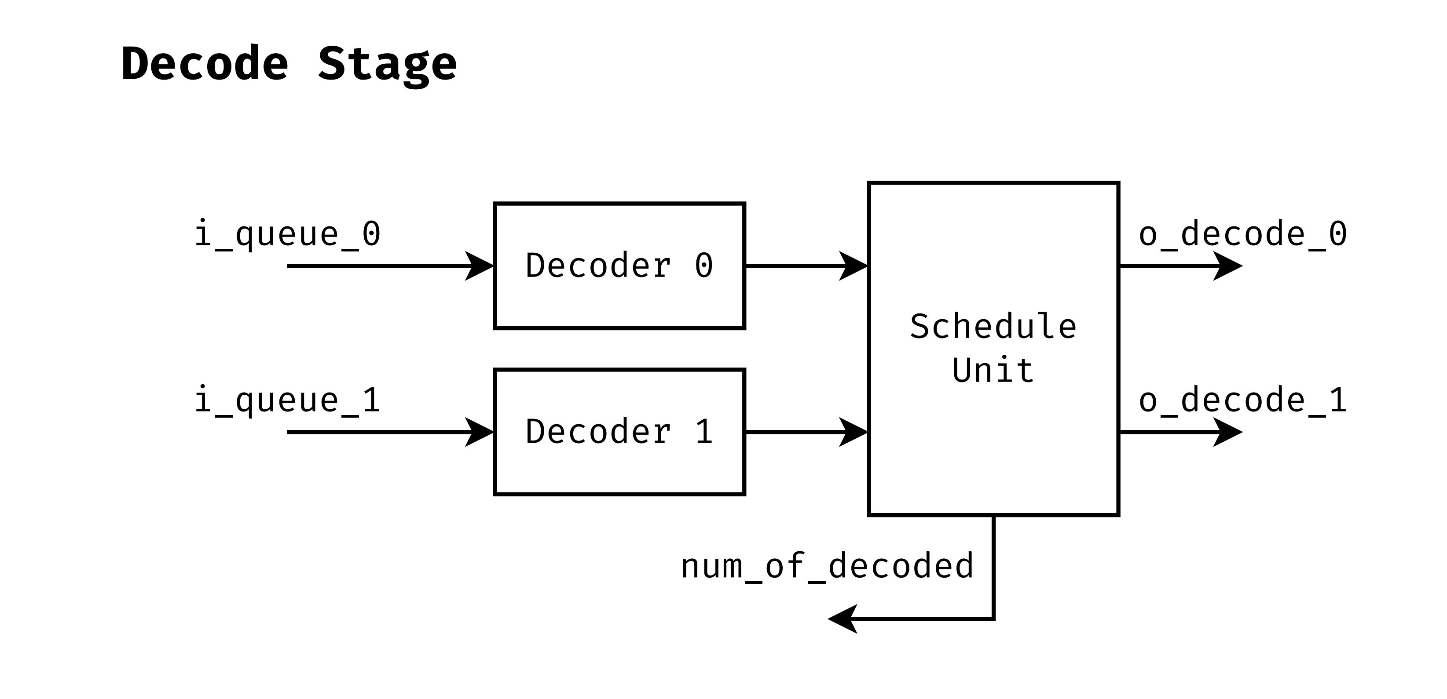
Decode

Slide 26
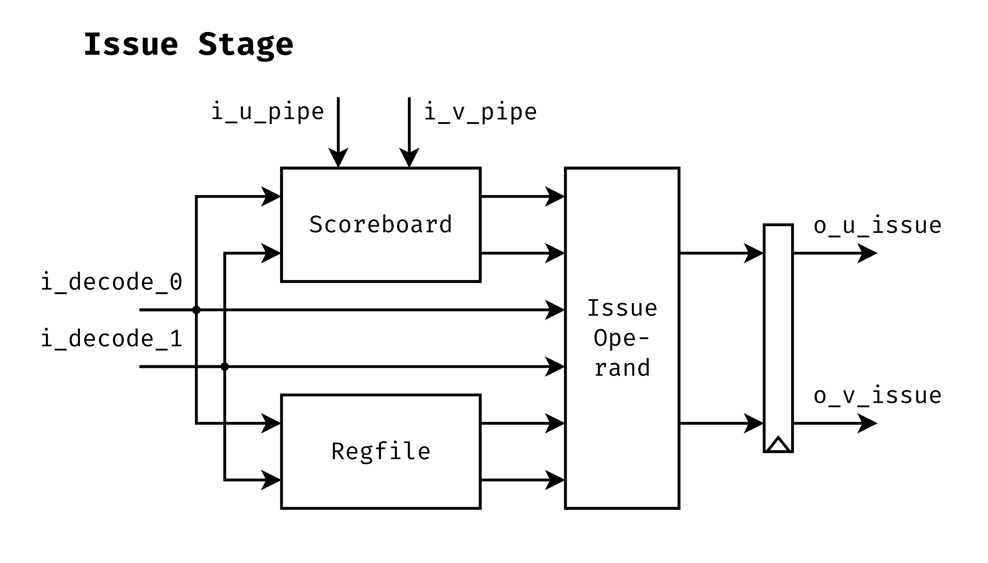
Issue

Slide 27
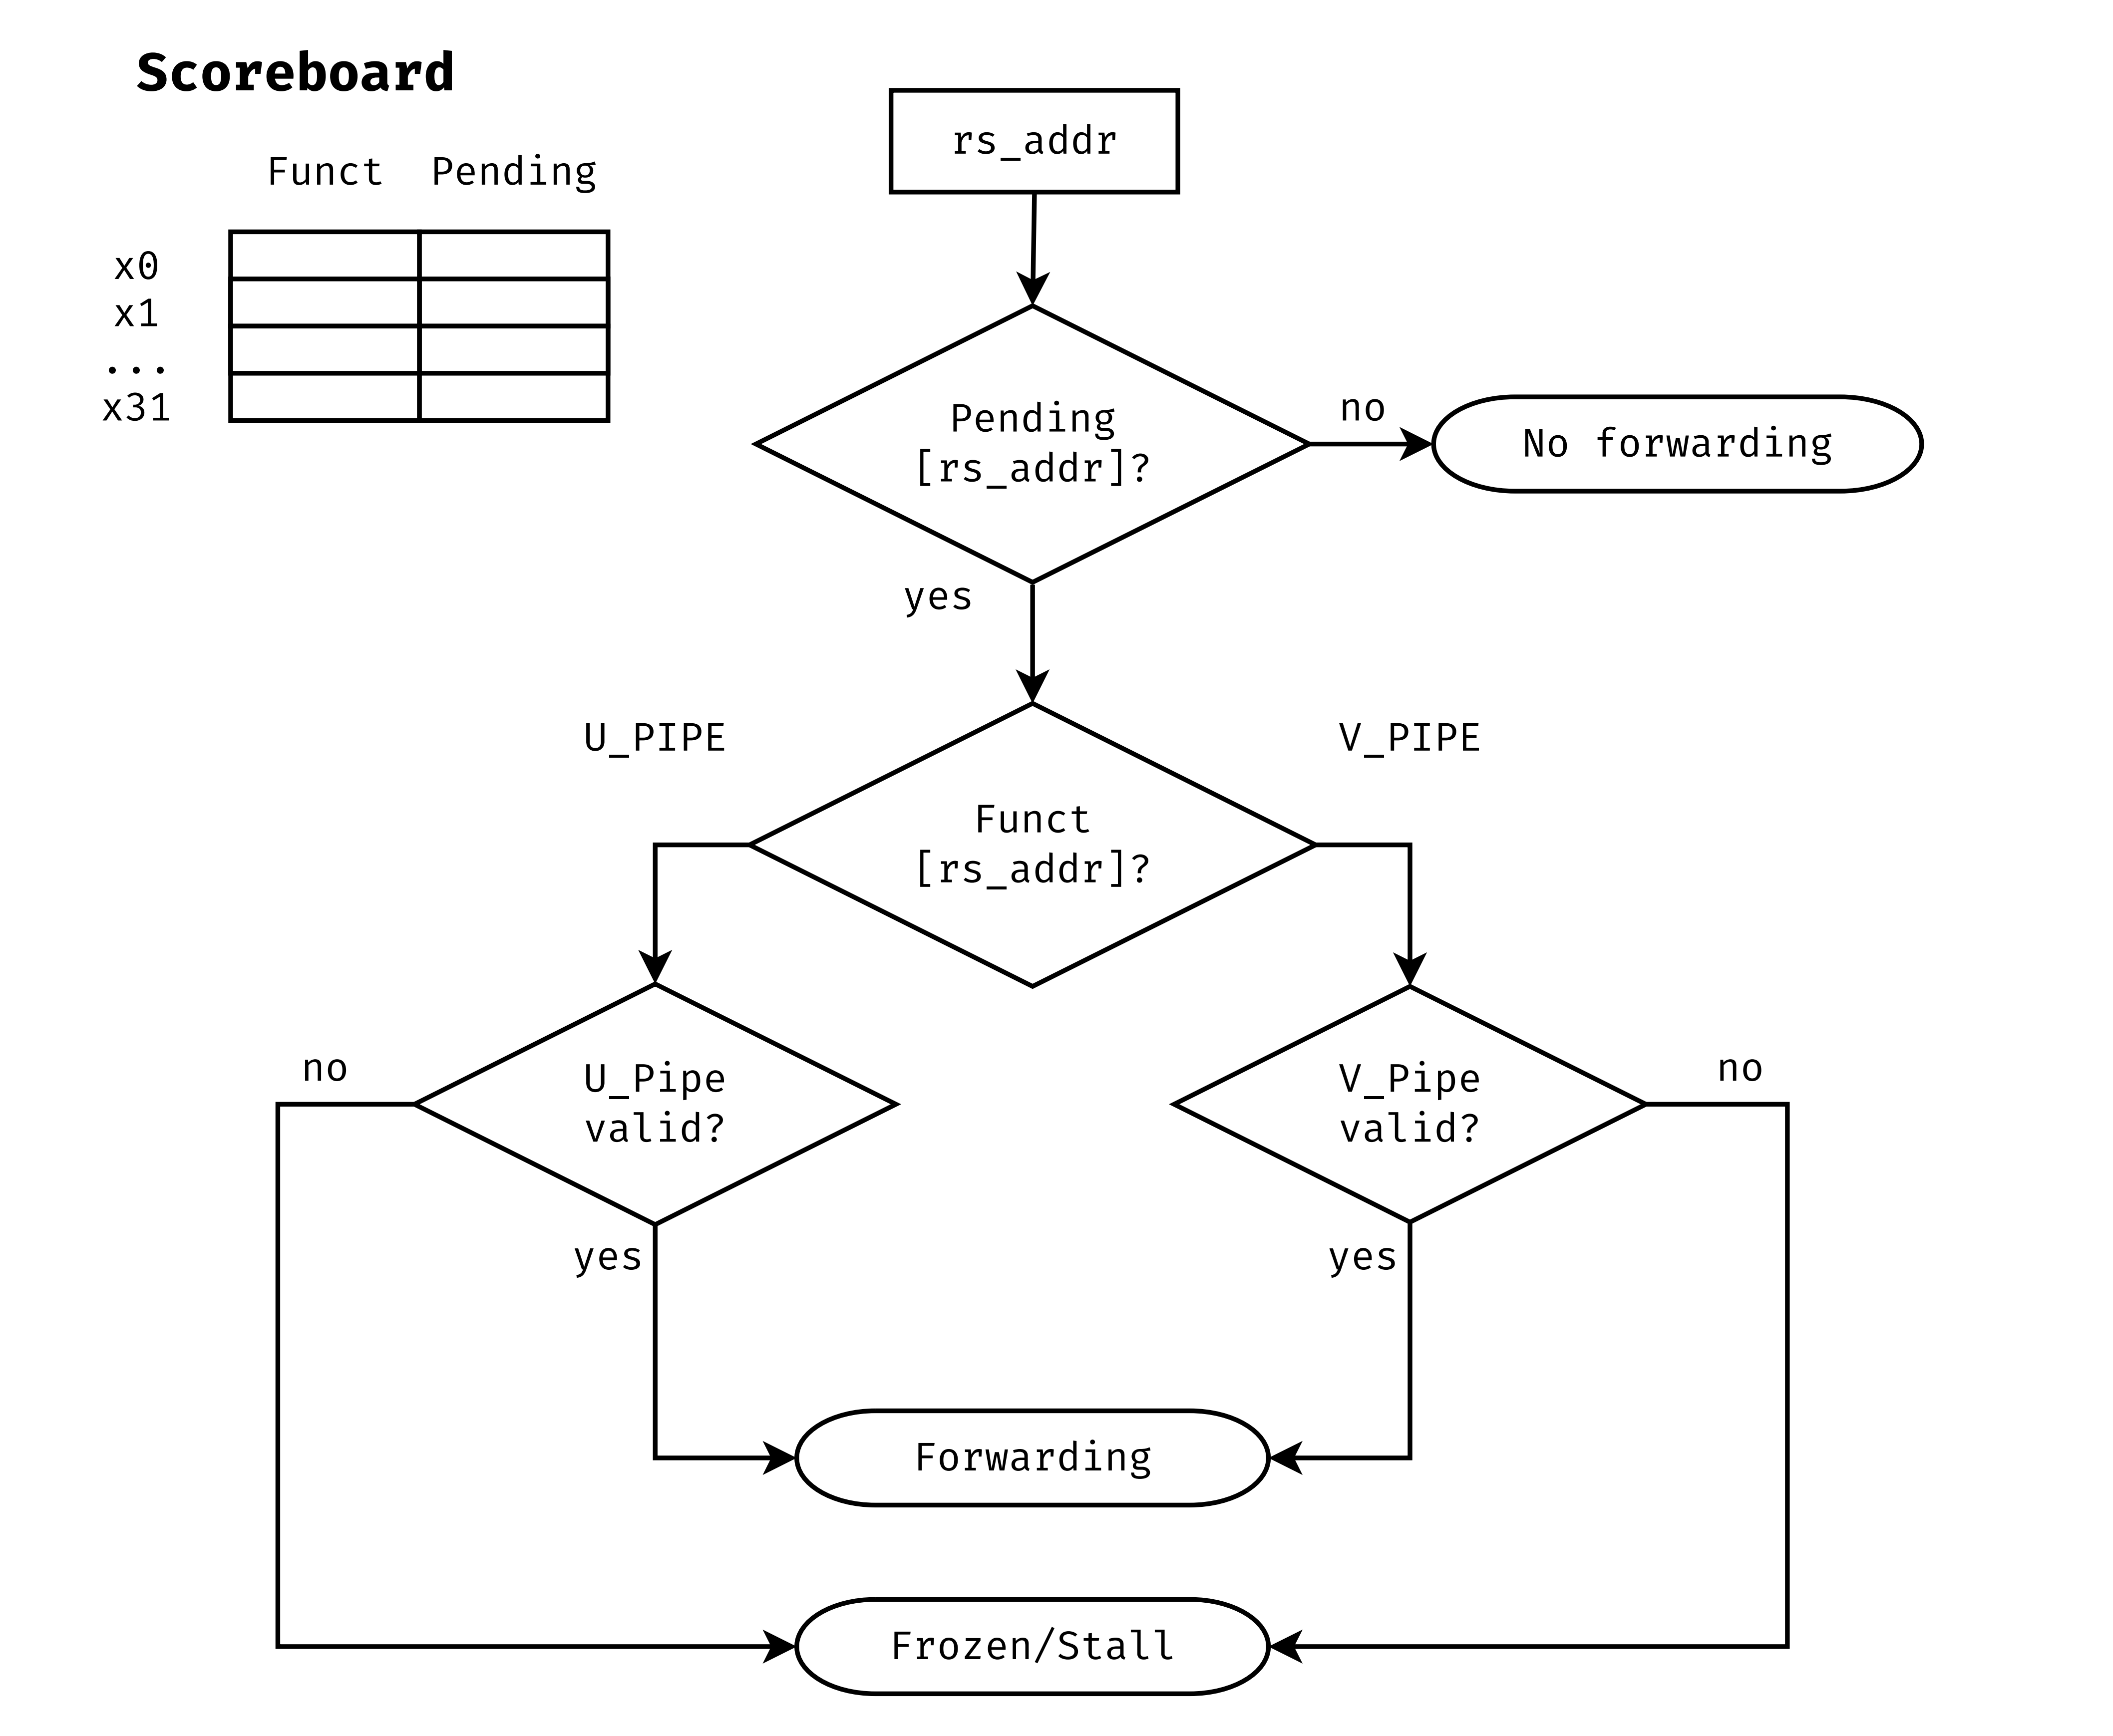
Scoreboard

Slide 28
Scoreboard
idx | Funct | Pending | Data available
 |  |  | X1 | X2 | W
0 | N_PIPE | 0
1 | U_PIPE | 1 | 1
2 | V_PIPE | 1 | 1
...
29 | V_PIPE | 1 | 1 |  | 1
30 | U_PIPE | 1 | 1 | 1
31 | U_PIPE | 0 |  | 1
Freeze
Freeze
No
Forwarding

Slide 29
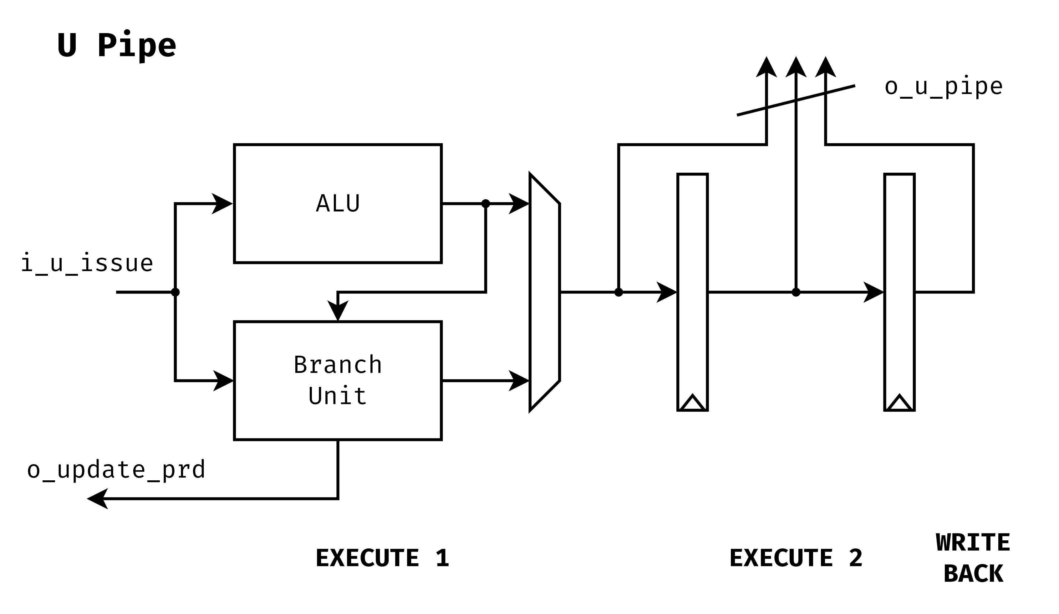
U-Pipe

Slide 30
U-Pipe
 | ALU | BU
ALU instr. | Result | ○
Control Transfer Instr. | Compare | Result + Actual Target
Load/Store Instr. | ○ | ○

Slide 31
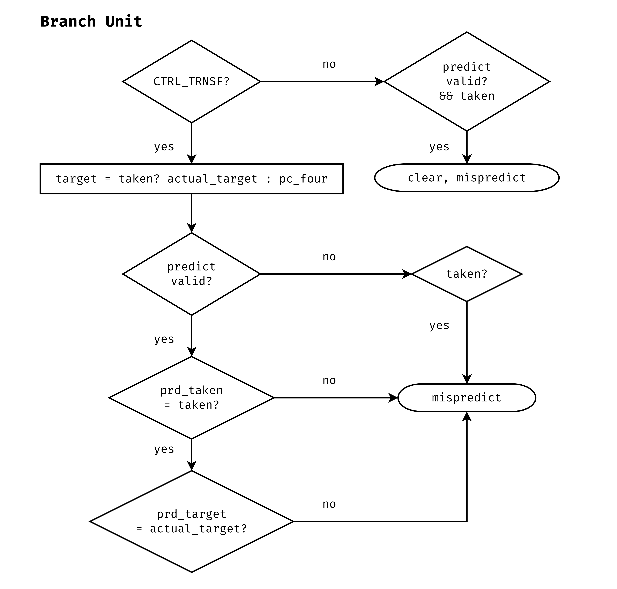
3. Thiết kế phần cứng

Slide 32
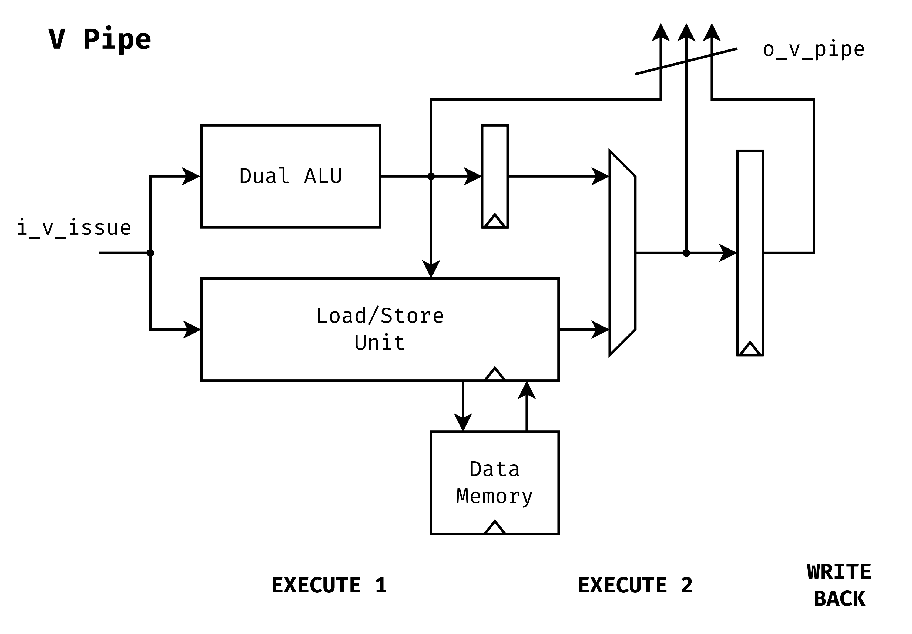
V-Pipe

Slide 33
V-Pipe
 | ALU | LSU
ALU instr. | Result | ○
Control Transfer Instr. | ○ | ○
Load/Store Instr. | Address | Result

Slide 34
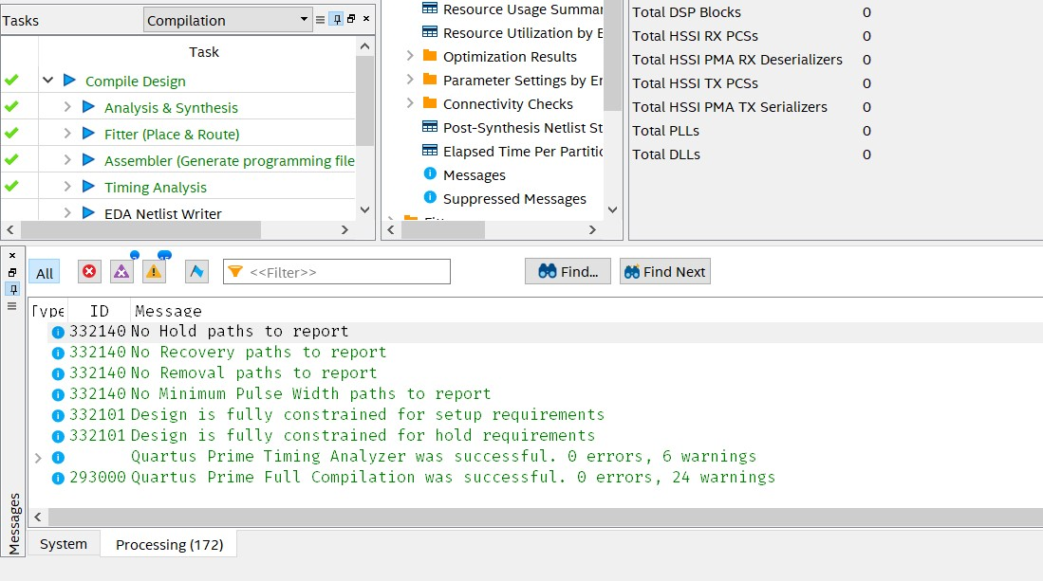
Kết quả

Slide 35
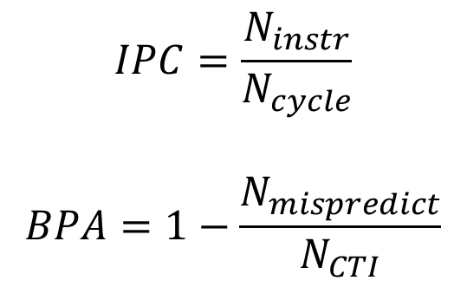
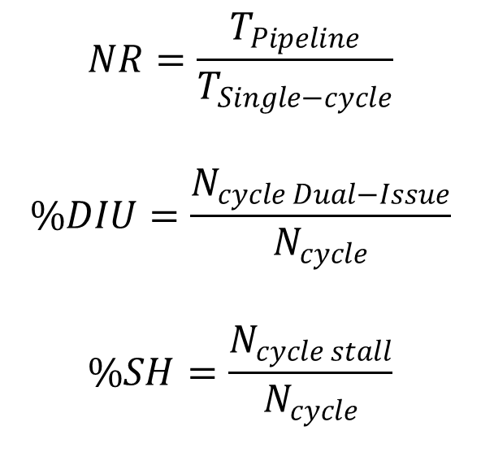
Kết quả
Các thông số cần đánh giá
$$NR=\frac{T_{Pipeline}}{T_{Single−cycle}}$$
$$\%DIU=\frac{N_{cycle Dual−Issue}}{N_{cycle}}$$
$$\%SH=\frac{N_{cycle stall}}{N_{cycle}}$$
$$IPC=\frac{N_{instr}}{N_{cycle}}$$
$$BPA=1−\frac{N_{mispredict}}{N_{CTI}}$$

Slide 36
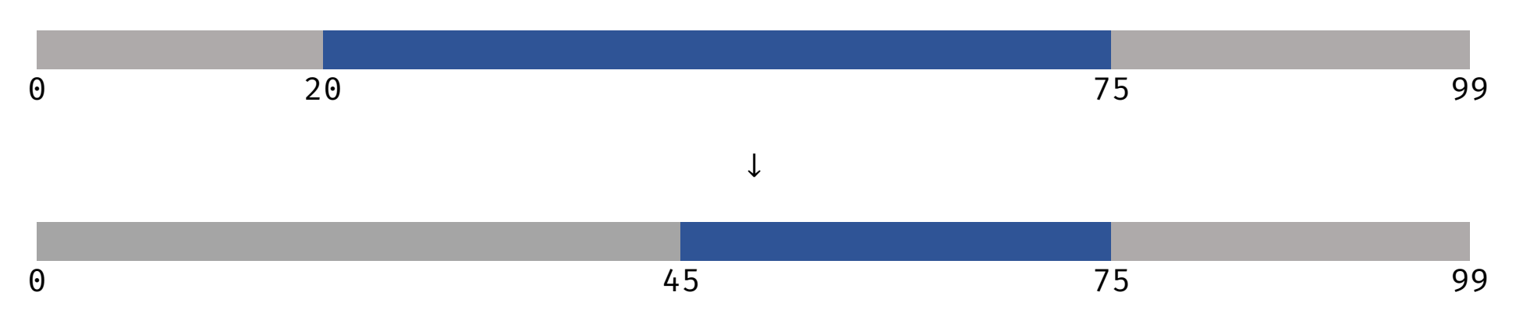
Binary Search
Tìm vị trí của giá trị “5” trong dãy số $A=[0, 6, 8, 4, 3, 9, 7, 5]$

Slide 37
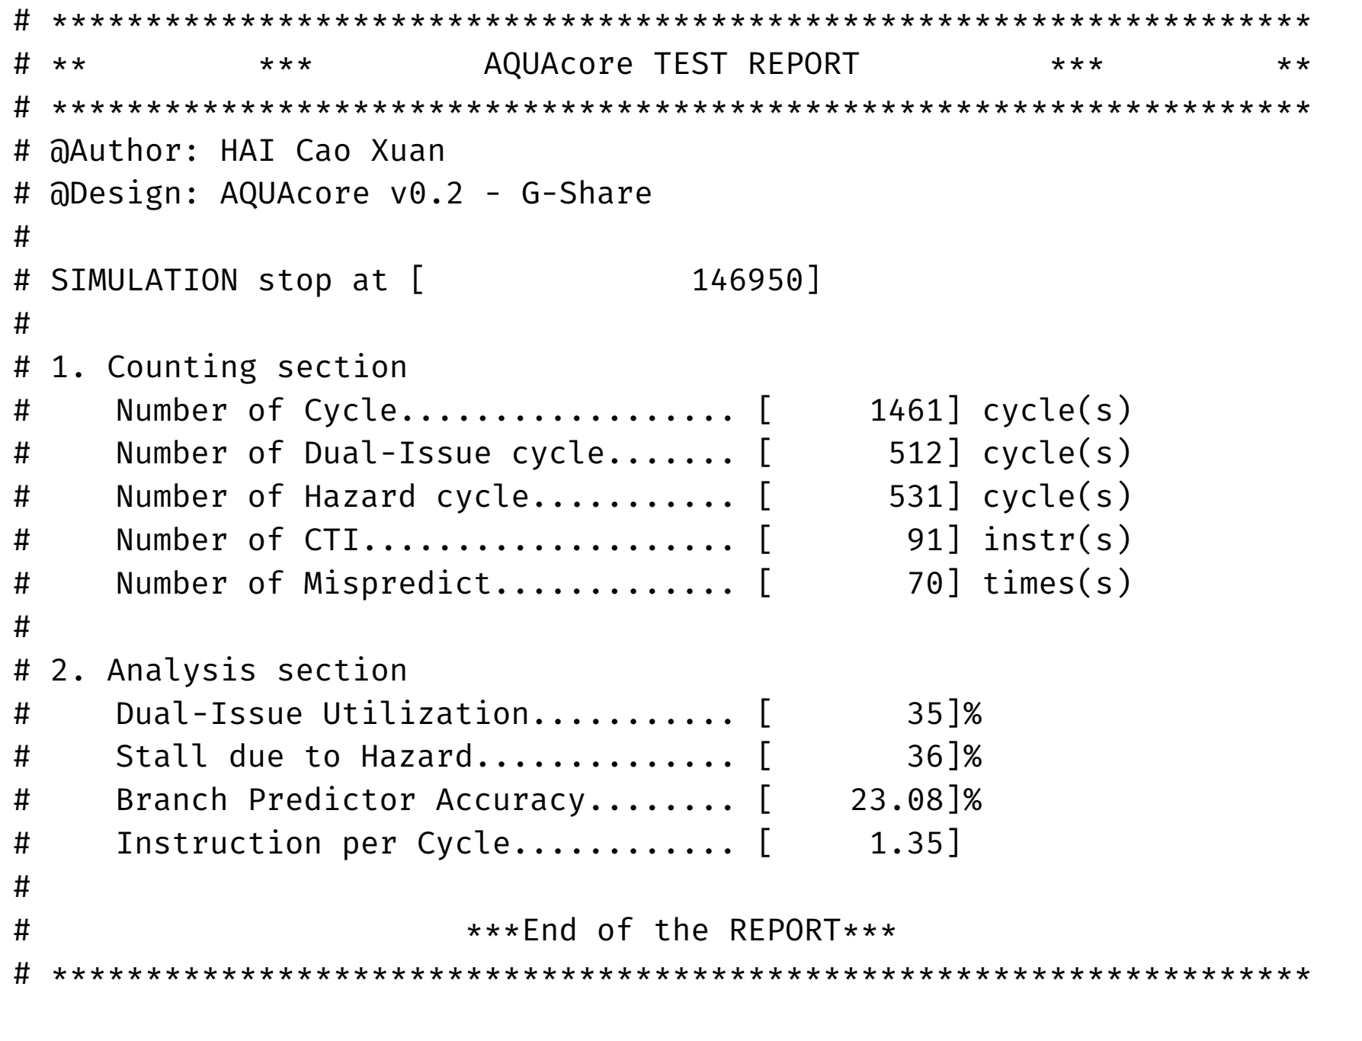
Binary Search

Slide 38
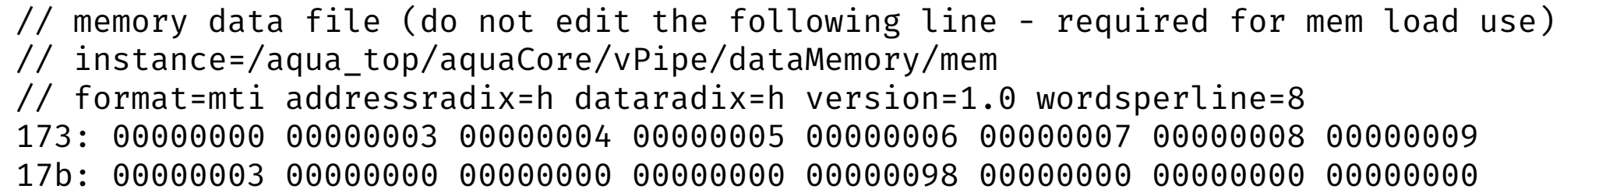
Binary Search

Slide 39
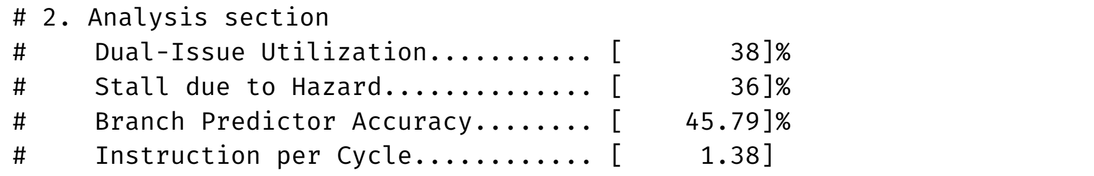


Binary Search
$$B=[9, 8, 7, 6, 5, 4, 3, 0] và tìm giá trị 2.$$

Slide 40
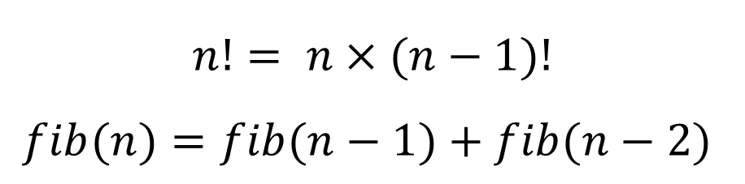
P-Share vs G-Share
Factorial và Fibonacci
$$n!= n×(n−1)!$$
$$fib(n)=fib(n−1)+fib(n−2)$$

Slide 41
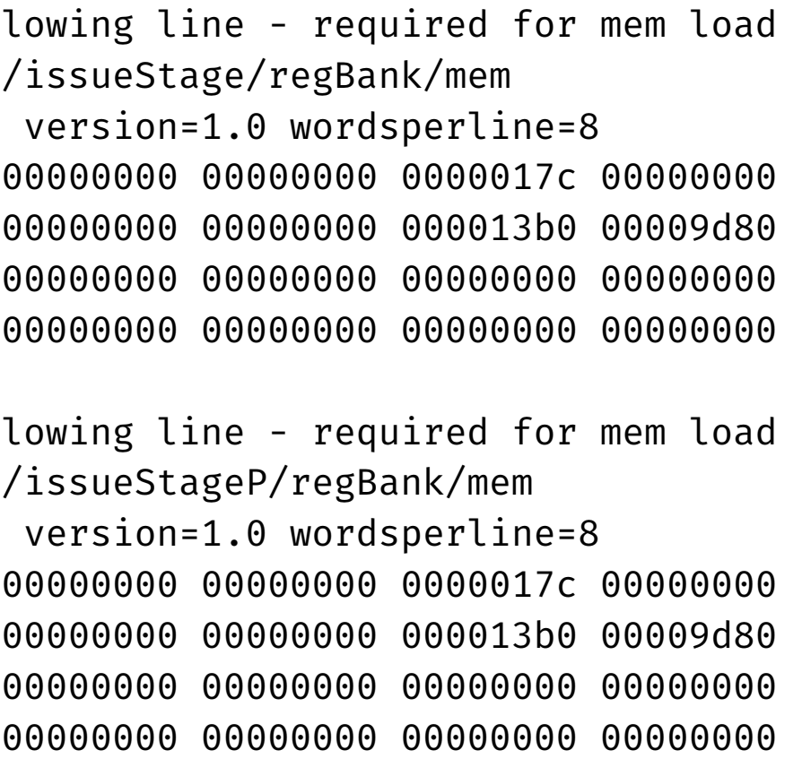


P-Share vs G-Share
Factorial và Fibonacci
$$Factorial\left(!8\right)= {40320}_{d}=0x9d08$$
$$Fibonacci(18)={2584}_{d}=0xa18$$

Slide 42
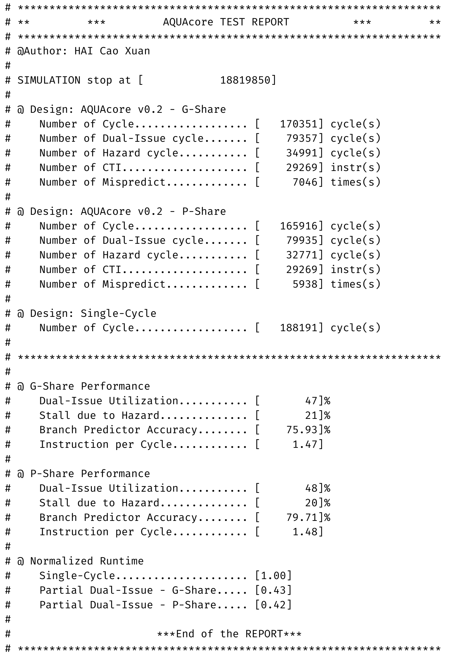

Slide 43
P-Share vs G-Share

Slide 44
AQUAcore vs BRISC-V
core type | clock frequency | cycles | time
Single Cycle | 29.0 MHz | 59k | 2.034 ms
5 Stage Stalled | 62.6 MHz | 190k | 3.045 ms
5 Stage Bypassed | 61.5 MHz | 107k | 1.709 ms
7 Stage Bypassed | 81.1 MHz | 113k | 1.393 ms
AQUAcore G-Share | 61.5 MHz | 71.4k | 1.161 ms
AQUAcore P-Share | 61.5 MHz | 71.5k | 1.163 ms
*testbench Factorial(!8)

Slide 45
AQUAcore vs BRISC-V
*testbench Factorial(!8)

Slide 46
AQUAcore vs BOOM, Rocket
testcode | dual-issue utilization (%) | stall due to hazard (%) | instruction per cycle
Binary – G-Share | 35 | 36 | 1.35
Binary – P-Share | 35 | 36 | 1.35
Factorial(!8) – G-Share | 17 | 25 | 1.17
Factorial(!8) – P-Share | 17 | 25 | 1.17
Fibonacci(18) – G-Share | 47 | 21 | 1.47
Fibonacci(18) – P-Share | 48 | 20 | 1.48
Hanoi – G-Share | 44 | 21 | 1.44
Hanoi – P-Share | 45 | 19 | 1.45
GCD(1023,97) – G-Share | 43 | 28 | 1.42
GCD(1023,97) – P-Share | 42 | 29 | 1.42
Overall – G-Share | 37.2 | 26.2 | 1.37
Overall – P-Share | 37.4 | 25.8 | 1.37

Slide 47
AQUAcore vs BOOM, Rocket

Slide 48
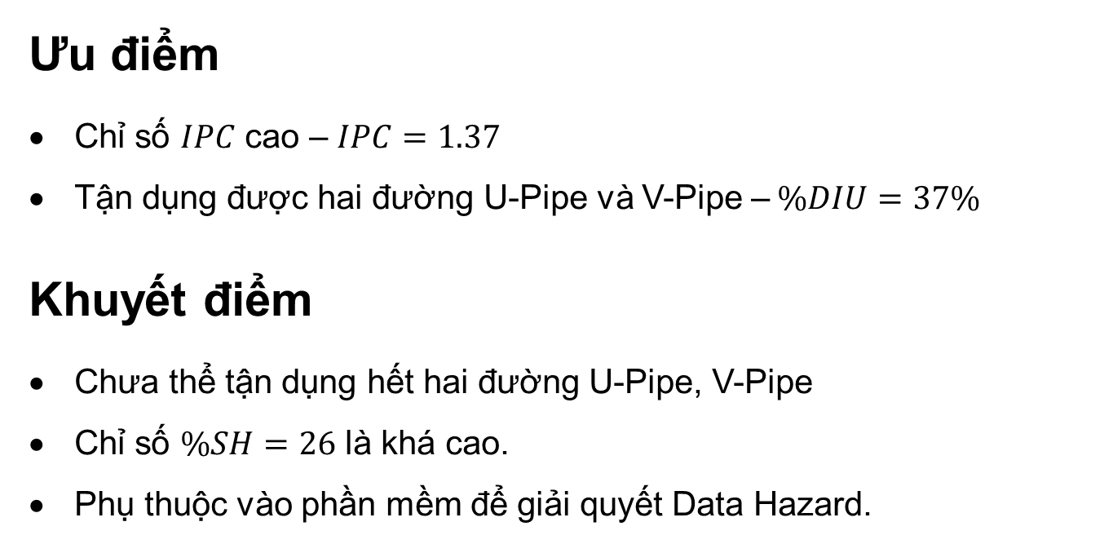
Kết luận, hướng phát triển
Ưu điểm
Chỉ số $IPC$ cao – $IPC=1.37$
Tận dụng được hai đường U-Pipe và V-Pipe –$\%DIU=37\%$
Khuyết điểm
Chưa thể tận dụng hết hai đường U-Pipe, V-Pipe
Chỉ số $\%SH=26$ là khá cao.
Phụ thuộc vào phần mềm để giải quyết Data Hazard.

Slide 49
Kết luận, hướng phát triển
Hướng phát triển
AQUAcore cần trang bị thêm Bus và Cache
Đổ lên FPGA để thực hiện những ứng dụng trong giảng dạy

Slide 50
CÁM ƠN…

